Slide 1
Муниципальное учреждение «Управление дошкольного образования» исполнительного комитета Нижнекамского муниципального района республики Татарстан
Проект
«Жизнь без наркотиков»
Подготовила воспитатель
МБДОУ №84
Адиатуллина
Рамиля Рафаэловна
Республика Татарстан
город Нижнекамск

Slide 2
Объявление. Уважаемые родители! В группе № 3 стартует проект «Жизнь без наркотиков». Просим Вас принять активное участие в сборе иллюстраций, художественной литературы и т.д.

Slide 3
ПЛАН
Цель проекта: сформировать у детей верное представление о вредном воздействии
табачного дыма и наркотиков на организм человека.
Программные задачи:
сформировать у детей стремление к здоровому образу жизни
воспитывать ответственность, порядочность, самоуважение
формирование осознанно отрицающего отношения к наркомании.

Slide 4
ПОНЕДЕЛЬНИК : «Вред наркотиков.»
Цель: уточнить представление детей о вреде наркотических веществ.
Утро
Цель: формировать у детей знания о вредных и полезных привычках
Утренняя гимнастика
Д/и «Рыбак и рыбка»
НОД
Цель: сформировать представление о влиянии наркотиков на здоровье
Лепка «Полезные фрукты»
Прогулка
Цель: воспитывать уважительное отношение к сверстниками и старшим
С/и «Море волнуется»
Вечер
Цель: формировать представление о ценности здоровья, желание вести здоровый образ жизни.
Беседа на тему «Здоровый образ жизни»

Slide 5
ВТОРНИК: «Вредные привычки»
Цель: воспитывать негативное отношение к вредным привычкам.
Утро
Цель: воспитывать желание у детей заботиться о своем здоровье.
Д/и «Мышка и сыр»
НОД
Цель: формировать у дошкольников потребность в положительных привычках.
Конкурс «Цветок привычек»
Вечер
Цель: формировать у детей знания о вредных и полезных привычках, о вреде алкоголя, табака и наркотиков.
Беседа «Привычки: полезные и опасные»

Slide 6
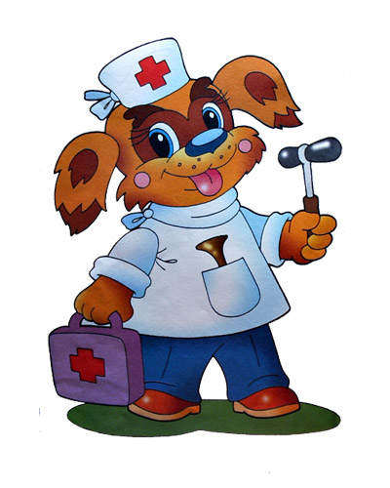
СРЕДА: «Маршрут здоровья»
Цель: воспитывать желание быть здоровым, внимательно относиться к себе.
Утро
Цель: формирование начальных представлений о здоровом образе жизни
Д/и «Мое тело»
НОД
Цель: охрана здоровья детей и формирование основы культуры здоровья.
Аппликация «Фрукты на тарелочке»
Прогулка
Цель: сохранить и укрепить физическое и психическое здоровье детей
П/и «Затейники»
Вечер
Цель: прививать любовь к физическим упражнениям
Гимнастика после сна
Д/и «Собери пазлы из овощей и фруктов»

Slide 7
ЧЕТВЕРГ: «Спорт во благо»
Цель: сделать достоянием каждого ребёнка элементарные знания о своём организме, роли физических упражнений в его жизнедеятельности, способах укрепления собственного здоровья.
Утро
Цель: способствовать укреплению здоровья, развитию воли, целеустремлённости
Утренняя зарядка
Беседа «О пользе физических упражнений для здоровья »
НОД
Цель: воспитывать эстетические потребности личности ребёнка.
Лепка. «Раз, два, три, спортивная фигура замри»
Прогулка
Цель: формировать жизненно важные двигательные навыки и умения
С/р «Пограничники»
Вечер
Цель: приобщать детей к здоровому образу жизни.
Рисование на тему «Со спортом мы на ты!»

Slide 8
ПЯТНИЦА: «Жизнь без наркотиков»
Цель: способствовать отрицательному отношению к наркотическим веществам у детей, родителей. Прививать привычку к здоровому образу жизни.
Утро
Цель: разъяснить пагубное воздействие наркотических веществ на здоровье организма.
Д/и «Умею – не умею»
НОД
Цель: развивать творческие и художественные способности детей
Рисование «Нет наркотикам»
Беседа «О вреде наркотических веществ»
Прогулка
Цель: побуждать детей рассуждать о физических возможностях человека
П/и «Ежик»
Вечер
Цель: обобщение и углубление знаний детей о воздействии табака на растущий детский организм..
Гимнастика после сна
Р/и «Угадай слово»

